Slide 1
小手牵大手，共育文明花
常州市新北区薛家中心小学
2020年6月1日

Slide 2
文明城市创建的重要意义
文明城市创建家长应知应会内容
开学以来学生在校学习情况反馈
内容提要

Slide 3
文明城市创建的重要意义
2020年是第六届全国文明城市总评年，是市委市政府争创全国文明城市“四连冠”的关键年。让城市更文明、让生活更美好，是我们共同的追求。我们有责任、有义务为共建文明城市出一份力，添一份彩，用实际行动书写“我是薛家人，我爱薛家，我愿薛家更美好”的完美答卷。因此利用本次会议，向大家进行郑重宣讲相关要点。

Slide 4
文明城市创建的重要意义
首先要强调的是常州市创建全国文明城市不是为了取得“挂牌”的虚荣，更重要的是“文明城市”的创建标准反映出一座城市在市容市貌、市民素养、文化品质、经济建设的发展状况，是对我们常州整体建设和发展的一次大检阅。
常州作为一座文明古城，具有深厚的历史人文底蕴，现代化建设水平在江苏，乃至全国 都位居前列。全国文明城市创建的标准体现了物质文明和精神文明建设相统一高标准要求，常州的每一位市民都是这座城市的代言人，市民的素养也是城市的素养。

Slide 5
文明城市创建的重要意义
其次，文明城市创建不是为了创“一时”，而是为了创“永久”，学校是创建的“主阵地”。
学校是培养面向未来公民的场所，让学生的心中埋下文明的种子，让“社会主义核心价值观”和“八礼四仪”成为学生成长的道德准绳，这也是他们成为社会新时期建设者和接班人的道德保障。学校的文化环境、学校周边的环境都将影响学生的思想道德和卫生文明习惯。因此，学校、社区、家长都应该为未来公民的健康发展创造良好的环境。

Slide 6
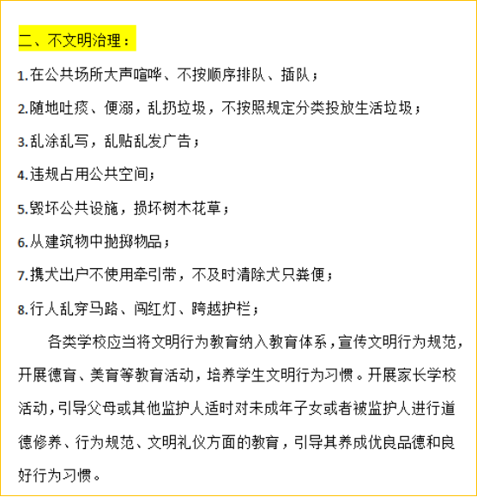
文明行为促进条例

Slide 7
文明城市创建家长应知应会
包含7个方面，主要是理解！

Slide 8
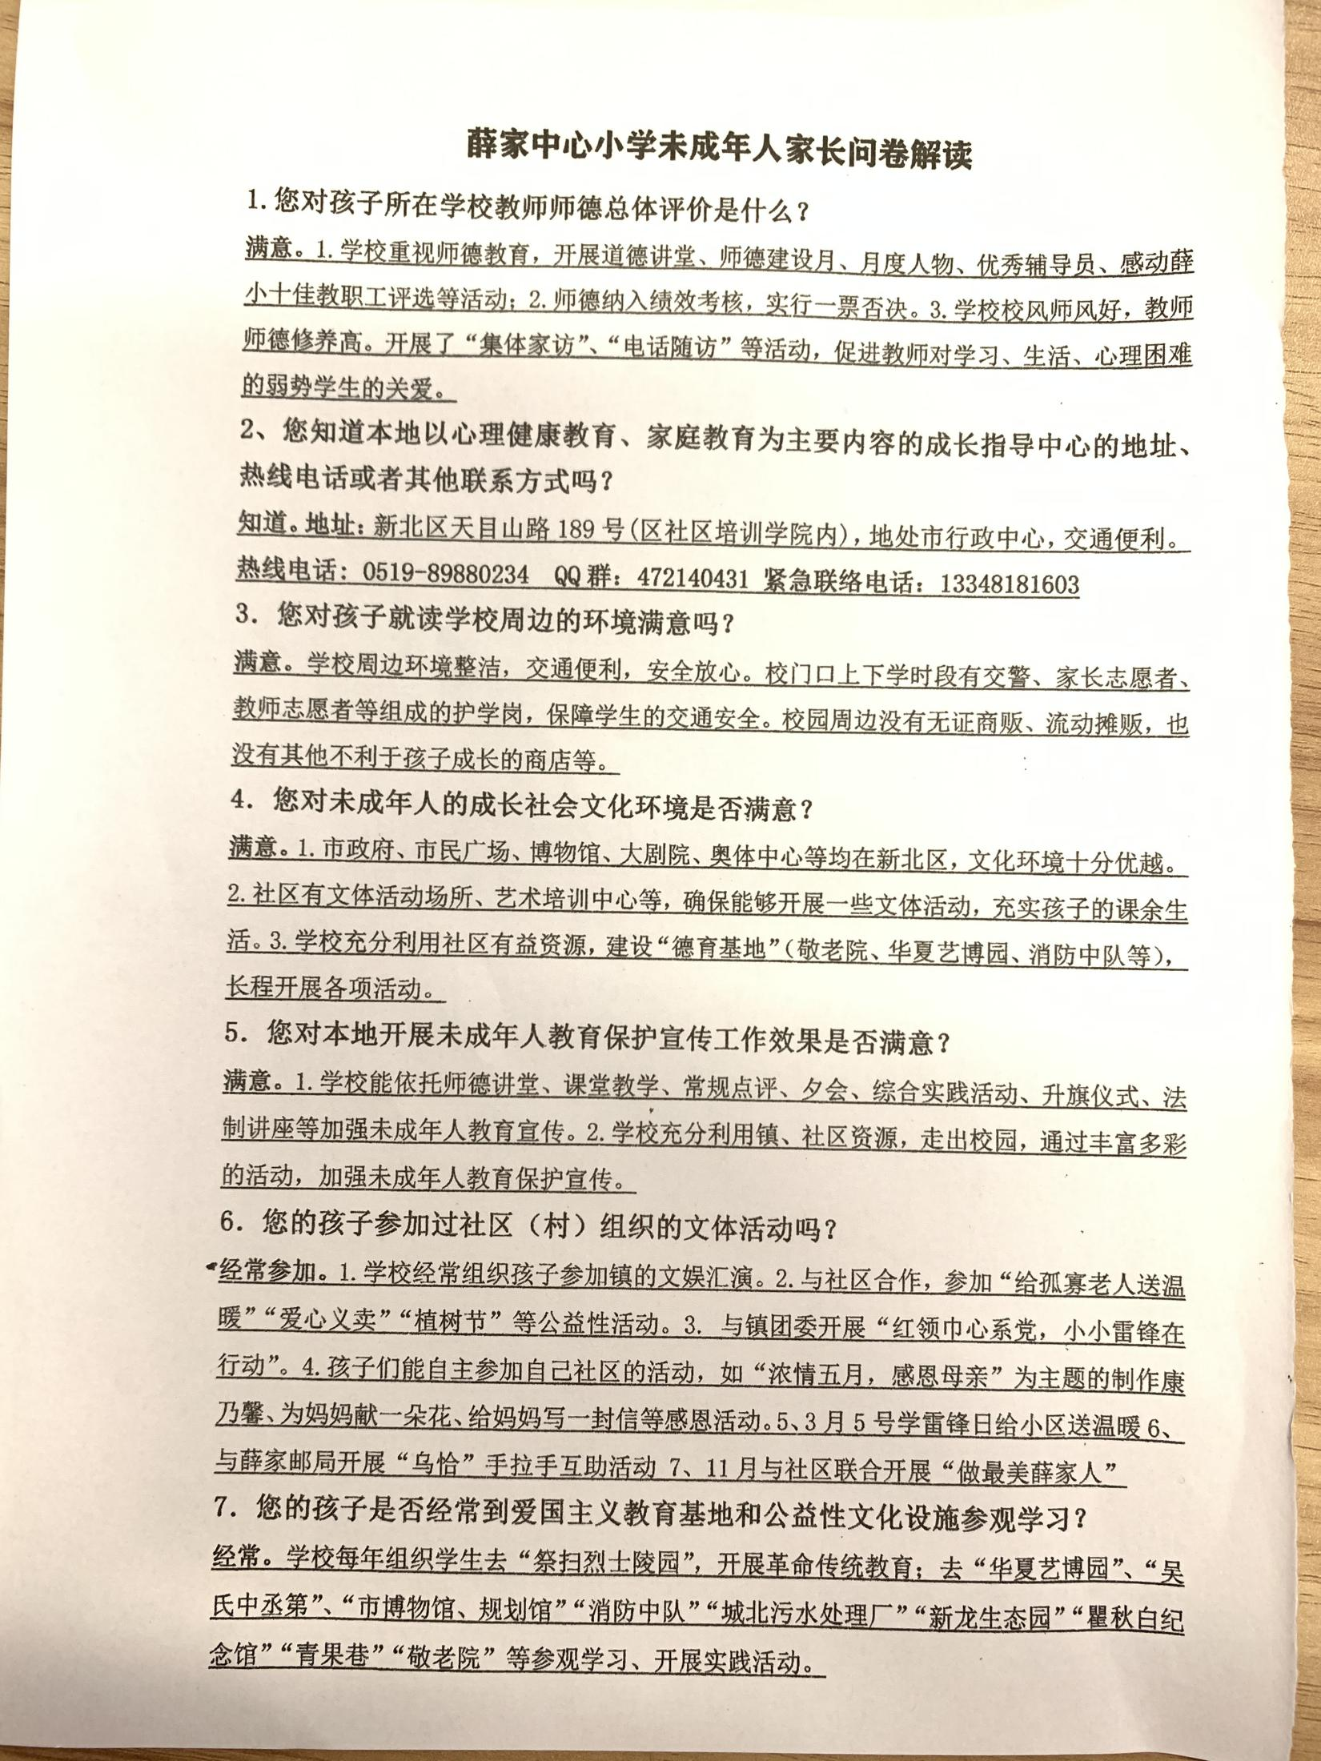
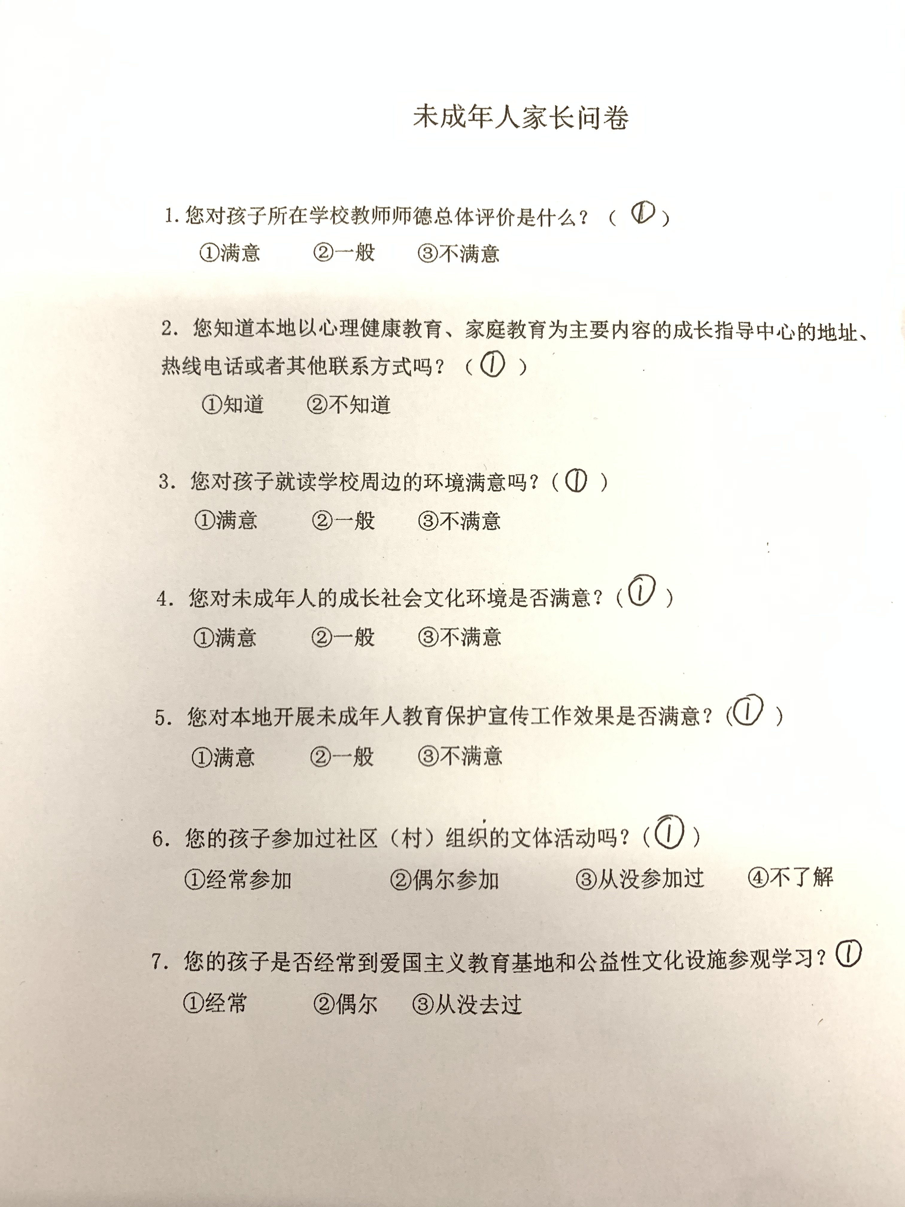
家长问卷解读

Slide 9
1、您对孩子所在学校教师师德总体评价是什么？
满意。
1、学校重视师德教育，开展道德讲堂、师德建设月、月度人物、优秀辅导员、感动薛小十佳教职工评选等活动；
2、师德纳入绩效考核，实行一票否决制；
3、学校校风学风好，教师师德修养高。开展了“集体家访”、“电话随访”等活动，促进教师对学习、生活、心里困难的弱势学生的关爱。

Slide 10
2、您知道本地以心理健康教育、家庭教育为主要内容的成长指导中心的地址、热线电话或者其他联系方式吗？
知道。
地址：新北区天目山路189号（区社区培训学院内），地处市行政中心，交通便利。
热线电话：0519-89880234
QQ群：472140431
紧急联络电话：13348181603

Slide 11
3、您对孩子就读学校周边的环境满意吗？
满意。
学校周边环境整洁，交通便利，安全放心。校门口上下学时段有交警、家长志愿者、教师志愿者等组成的护学岗，保障学生的交通安全。
校园周边没有无证商贩、流动商贩，也没有不利于孩子成长的商店等。

Slide 12
4、您对未成年人的成长社会文化环境是否满意？
满意。
1、市政府、市民广场、博物馆、大剧院、奥体中心等均在新北区，文化环境十分优越。
2、社区有文体活动场所、艺术培训中心等，确保能够开展一些文体活动，充实孩子的课余生活。
3、学校充分利用社区有益资源，建设“德育基地”（敬老院、华夏艺博园、消防中队等），长期开展各项活动。

Slide 13
5、您对本地开展未成年人教育保护宣传工作效果是否满意？
满意。
1、学校能依托师德讲堂、课堂教学、常规点评、夕会、综合实践活动、升旗仪式、法制讲座等加强未成年人教育宣传。
2、学校充分利用镇、社区资源，走出校园，通过丰富多彩的活动，加强未成年人教育保护宣传。

Slide 14
6、您的孩子参加过社区（村）组织的文体活动吗？
经常参加
我们利用十岁成长礼等契机，经常开展丰富多彩的校级、年级组、班队活动，其中一部分活动都是走进社区。
1.学校经常组织孩子参加镇的文娱汇演。
2.与社区合作，参加“给孤寡老人送温暖”“爱心义卖”“植树节”等公益性活动。
3. 与镇团委开展“红领巾心系党，小小雷锋在行动”。
4.孩子们能自主参加自己社区的活动，如“浓情五月，感恩母亲”为主题的制作康乃馨、为妈妈献一朵花、给妈妈写一封信等感恩活动。
5、3月5号学雷锋日给小区送温暖
6、与薛家邮局开展“乌恰”手拉手互助活动
7、11月与社区联合开展“做最美薛家人”等。
另外，社区工作人员也会走进学校来开展各种活动：如医生跟学生讲述如何保护视力，如何健康饮食，防止肥胖；社区工作人员来校做讲座——如何进行垃圾分类，来校开展急救演练，科技展览，传统民间手工艺进校园活动：包粽子、做花团等。学校组织的很多活动都是校内外结合，有的只是部分家长不知晓。所以，大家应该选择“经常参加”。

Slide 15
7、您的孩子是否经常到爱国主义教育基地和公益性文化设施参观学习
经常
学校每年都要组织学生去“祭扫烈士陵园”，开展革命传统教育；
另外，班级还会结合一些时间节点，组织学生去“华夏艺博园”、“吴氏中丞第”、“市博物馆、规划馆”“消防中队”“城北污水处理厂”“新龙生态园”“瞿秋白纪念馆”“青果巷”“敬老院” 中华孝道园等参观学习、开展实践活动。
有的家庭父母还会自己组织孩子去这些基地学习开展活动。我们的学生可以说经常去这些基地开展参观、访问、学习机活动，所以，这题要选择“经常参加”。

Slide 16
近期学生在校学习情况反馈

Slide 17
开学以后，各学科老师针对线上和线下教学的衔接，深入研究，最后以科学合理的方案复习旧知， 学习新知，有效地促进了学生的学科素养与综合能力的提升。

Slide 18
学习现状分析：
开学一个多月以后，各学科都进行了阶段性质量调研。
1 .认真的同学自觉、自我管理能力强，有规划、线上线下的学习能顺利过渡，学习效果好。
2. 有的同学在假期里处于无监管、自我放松状态，浮躁、拖拉、依赖，无紧迫意识，自我管理能力弱。开学以后，尽管老师带着所有同学一起复习假期中学过的知识，但是由于假期学习的不认真，再加上开学以后又不努力，学习效果较差。
两级分化比较严重！

Slide 19
今日起，
望家长要配合做好以下几点工作：
1、帮助孩子学习目标的确立。
帮助孩子对假期中的线上学习和开学后的线下学习情况进行深入分析，明确优势，查找问题，确立努力方向。

Slide 20
今日起，
望家长要配合做好以下几点工作：
2、促成孩子良好习惯的养成。
（1）对照作业记载检查作业（是否完成，是否符合要求）；
（2）每天需要背诵和默写的作业，是否保质保量地完成；
（3）关注练习（是否弄懂错误原因、是否订正）。

Slide 21
今日起，
望家长要配合做好以下几点工作：
3、与学科老师及时沟通。
（1）关注班级群的信息。明确相关学习要求；
（2）积极与老师沟通联系，了解孩子的学习情况；
（3）建立家校合力，共同助力学生成长。

Slide 22
家校携手 共育未来
2020年6月

